Slide 1

Thứ Năm, 20 Tháng Hai 2025
Tiết 62:
ĐẶC ĐIỂM VÀ CHỨC NĂNG CỦA TRỢ TỪ, THÁN TỪ

Slide 2
TIẾT 62: ĐẶC ĐIỂM VÀ CHỨC NĂNG CỦA TRỢ TỪ, THÁN TỪ
I. TRI THỨC TIẾNG VIỆT
1. Trợ từ
Khái niệm. (sgk/98)
Phân loại (sgk/98)

Slide 3
Trong các cặp câu a₁ – a₂ , b₁ – b₂ dưới đây, những từ in đậm nào là trợ từ? Căn cứ vào đâu để em khẳng định như vậy?
a_{1.} Tôi đau đớn quá! Tôi chết mất thôi.
a_{2.} Tôi đi từ nhà đến trường mất hơn nữa giờ.
b_{1.} Cái tội giả mạo chữ kí là một trọng tội, tôi run lắm kia, cậu ạ.
b_{2.} Người ấy chỉ tay chỉ tay ra xa và nói: “Ông ta đang gặt lúa ở cánh đồng kia”.

Slide 4
*** Lưu ý:
=> Kết luận: Một số từ tuy có hình thức âm thanh giống trợ từ nhưng không phải là trợ từ, để phân biệt được ta phải dựa vào tác dụng của trợ từ trong câu (đi với từ nào, cụm từ nào; có nhấn mạnh biểu thị thái độ đánh giá sự vật, sự việc hay không?)

Slide 5
TIẾT 62: ĐẶC ĐIỂM VÀ CHỨC NĂNG CỦA TRỢ TỪ, THÁN TỪ
I. TRI THỨC TIẾNG VIỆT
2. Thán từ
Khái niệm (sgk/99)
Chức năng

Slide 6
Thán từ gồm hai loại chính
Thán từ bộc lộ tình cảm, cảm xúc
a, á, ô, ôi, ối, chà…
Thán từ gọi đáp
Dạ, ơi, vâng, ừ,..

Slide 7
TIẾT 62: ĐẶC ĐIỂM VÀ CHỨC NĂNG CỦA TRỢ TỪ, THÁN TỪ
I. TRI THỨC TIẾNG VIỆT
2. Thán từ
Khái niệm (sgk/99)
Chức năng: (sgk/99)
- Thán từ bộc lộ tình cảm, cảm xúc
- Thán từ gọi đáp
* Lưu ý: Khi sử dụng thán từ, người nói thường dùng kèm theo ngữ điệu, cử chỉ, nét mặt … tương ứng với tình cảm, cảm xúc mà thán từ biểu thị.

Slide 8
Phân biệt
Có thể được tách ra thành một câu đặc biệt.
Thán từ
Không tách riêng ra thành 1 câu, phải đi kèm với từ khác.
Trợ từ
Bộc lộ tình cảm, cảm xúc, gọi đáp.
Thán từ
Nhấn mạnh/ biểu thị thái độ đánh giá sự vật, sự việc.
Trợ từ

Slide 9


Là những từ chuyên đi kèm 1 từ ngữ trong câu
Đặc điểm
Trợ từ
+ Dùng để nhấn mạnh
+ Biểu thị thái độ đánh giá của người nói với người nghe hoặc với sự việc được nói đến trong câu.
Chức năng
Là những từ dùng để: Bộc lộ tình cảm, cảm xúc của người nói hoặc dùng để gọi đáp.
Chức năng
Thán từ
Đặc điểm
- Thường đứng ở đầu câu
- Có khả năng tạo thành một câu đặc biệt.

Slide 10
TIẾT 62: ĐẶC ĐIỂM VÀ CHỨC NĂNG CỦA TRỢ TỪ, THÁN TỪ
II. THỰC HÀNH TIẾNG VIỆT

Slide 11
Bài tập 1: Xác định trợ từ và thán từ được sử dụng trong các lời thoại sau:
Câu văn | Trợ từ | Thán từ
a. A! Bác đã tới đấy à? Tôi sắp phát khùng lên vì bác đây. (Mô-li-e, Ông Giuốc-đanh mặc lễ phục)
b. Vâng, phải bảo chứ. Vì những người quí phái đều mặc như thế cả. (Mô-li-e, Ông Giuốc-đanh mặc lễ phục)

Slide 12
Bài tập 1: xác định trợ từ và than từ được sử dụng trong các lời thoại sau:
Câu văn | Trợ từ | Thán từ
a. A! Bác đã tới đấy à? Tôi sắp phát khùng lên vì bác đây. (Mô-li-e, Ông Giuốc-đanh mặc lễ phục) | à | a
b. Vâng, phải bảo chứ. Vì những người quí phái đều mặc như thế cả. (Mô-li-e, Ông Giuốc-đanh mặc lễ phục) | chứ, cả | vâng

Slide 13
BT 4/116: Các câu sau đây sử dụng những trợ từ nào? Giải thích nghĩa và nêu chức năng của trợ từ đó.
Câu văn | Trợ từ | Đặc điểm và chức năng
a. Một tên đầy tớ mà bác cho nhiều thế ư? (Vũ Đình Long, Cái chúc thư)
b. Ngài và đoàn tùy tùng của ngài làm việc đến quên ăn, quên ngủ để duy trì sự sống cho nó. (A-zít Nê-xin, Loại vi trùng quý hiếm)

Slide 14
BT 4/116:
Câu văn | Trợ từ | Đặc điểm và chức năng
a. Một tên đầy tớ mà bác cho nhiều thế ư? (Vũ Đình Long, Cái chúc thư) | ư | ư: từ biểu thị ý hỏi, biểu thị thái độ ngạc nhiên trước điều mình có phần không ngờ tới. Chức năng: tạo kiểu câu nghi vấn, thể hiện thái độ của người nói. Đây là trợ từ tình thái.
b. Bệnh nhân mới à? Anh ta làm sao? (A-zít Nê-xin, Loại vi trùng quý hiếm) | đến | đến: từ biểu thị ý nhấn mạnh về tính chất bất thường của một hiện tượng để làm nổi bật mức độ cao của một việc nào đó. Chức năng: đứng trước các từ ngữ cần được nhấn mạnh, nhấn mạnh mức độ làm việc (đến quên ăn quên ngủ) của “ngài và đoàn tuỳ tùng”. Đây là trợ từ nhấn mạnh.

Slide 15
Bài tập 6: sgk/116
Nhập vai và thể hiện lời thoại của các nhân vật Hy Lạc, Khiết, Lý, Thận Trọng trong văn bản Cái chúc thư (lời thoại có sử dụng trợ từ, thán từ).
- HS đã thực hành sân khấu hóa trong HĐ vận dụng khi đọc hiểu 2 VB: Ông Giuốc-đanh mặc lễ phục và Cái chúc thư.
- HS nhớ lại hoạt động sân khấu hóa đó và trả lời câu hỏi: các em đã sử dụng trợ từ, thán từ nào? Nêu chức năng của các trợ từ, thán từ đó. (HS suy nghĩ và trả lời cá nhân hoặc theo nhóm mà mình đóng sân khấu hóa).

Slide 16
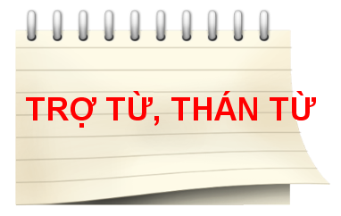
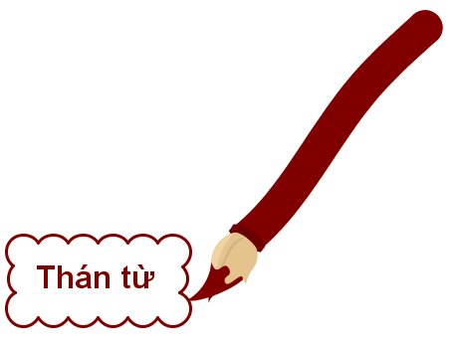
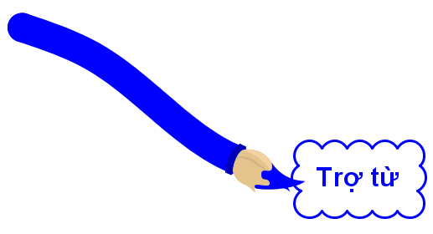
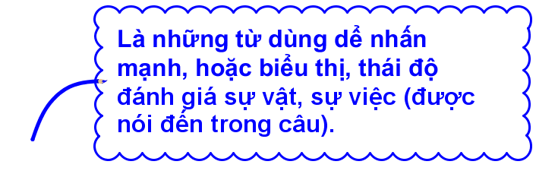
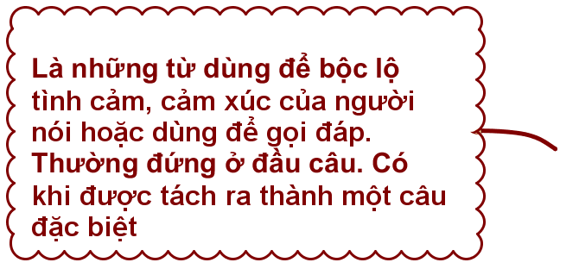
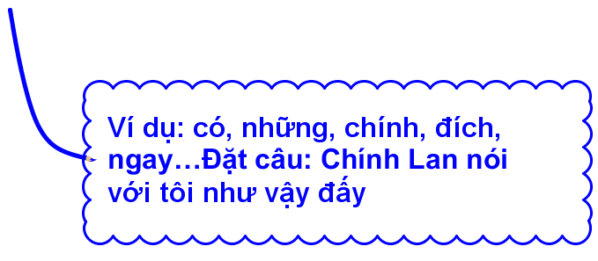
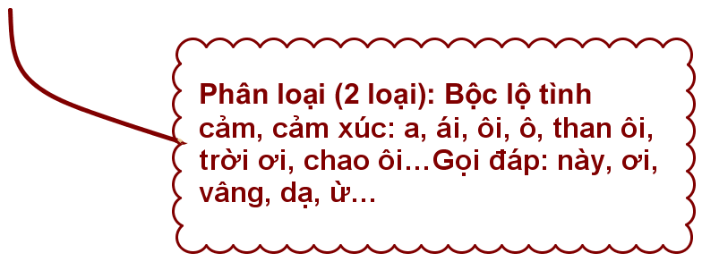
CỦNG CỐ
Vẽ sơ đồ tư duy

Slide 17
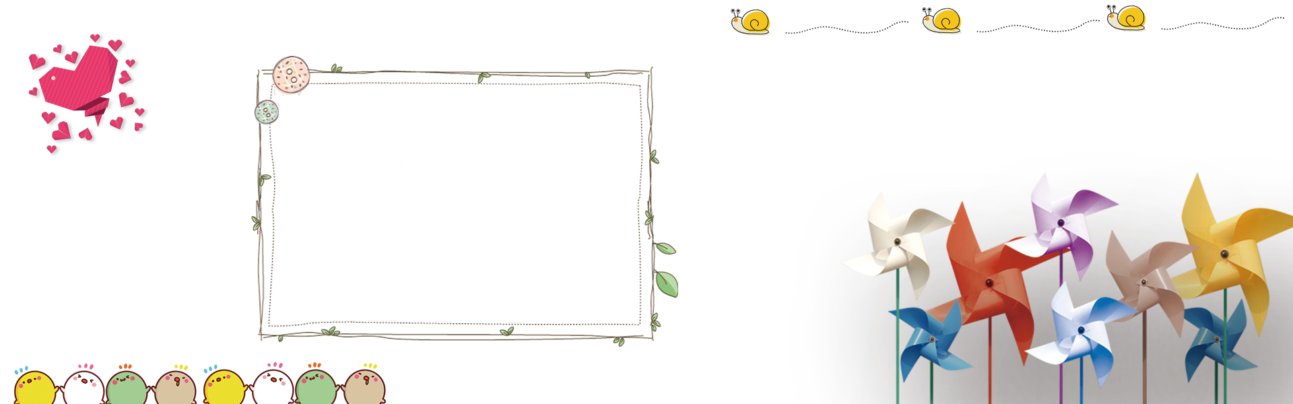

Học thuộc hai phần Kết luận
Hoàn chỉnh bài tập.
Chuẩn bị bài Văn bản kiến nghị
về một vấn đề đời sống.
- Đọc trước, trả lời các câu hỏi và
bài tập trong SGK
Dặn dò

